Slide 1

Kaos Kilisesi Korint
1. Korintliler mektubu
Ders 8 – EVLİLİK (bölüm 7)

Slide 2

Para toplaması + yolculuk 16
Diriliş 15
Bölünmeler
1-4
„
1
16
15
2
14
3
1.Korintliler
İSKELET
Ruh vergileri
12-14
13
4
12
5
Zina 5
Dava açmak 6
11
6
Rabbin sofrası 11
10
7
Başörtü 11
9
8
Evlilik 7
Kurban eti 8-10

Slide 3

4. Problem: EVLİLİK (Bölüm 7)
1.Soru: İmana geldikten sonra, normal cinsel ilişkiler devam etsin mi (1-7)
Cevap: Evet, öyle yapmaya mecburdurlar.
2.Soru: Evli olmayanlar evlensinler mi, evlenmesinler mi? (8-9)
Cevap: Bu armağanın varsa, evlenme. Ama evlenenler de günah işlemez.
3.Soru: İmanlı karı koca nikahlarını bozabilirler mi? (10-11)
Cevap: Hayır! Ya barışsınlar, ya da bir daha evlenmesinler.
4.Soru: Sadece bir kişi imanlı ise, evlilik devam etsin mi? (12-16)
Cevap: Mutlaka devam etsin.
Genel prensip: İnsan ilişkilerinde acele bir değişiklik aramayalım (17-24)
5.Soru: İmanlı ana babalar, evlatlarını evlendirsinler mi? (25-38)
Cevap: Herkes kararını versin; en önemli: Rabbe maksimum hizmet
6.Soru: İmanlı bir dul kadın tekrar evlenebilir mi? (39-40)
Cevap: Evet, ama sadece bir başka imanlı ile

Slide 4
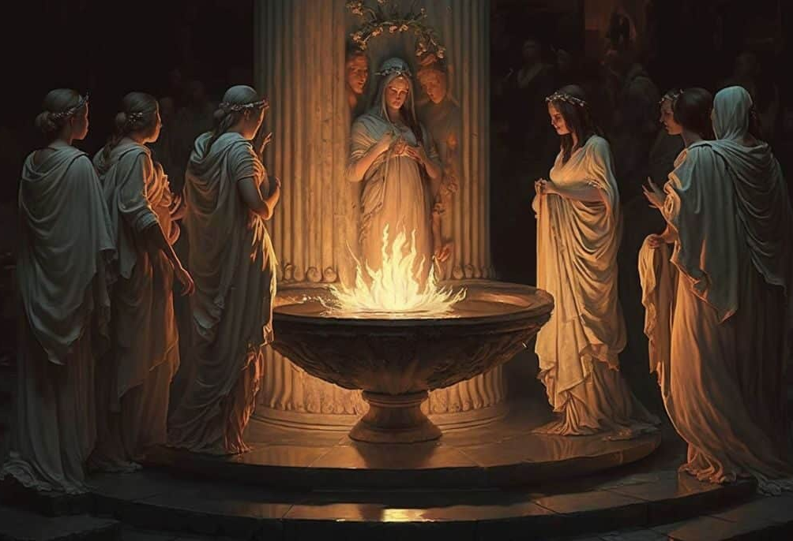
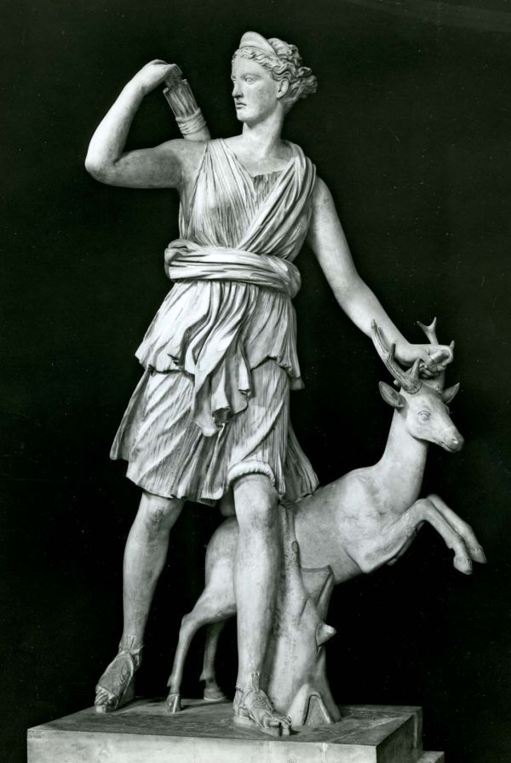
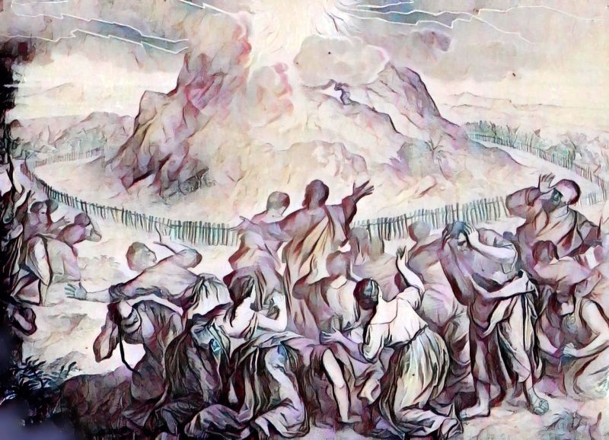
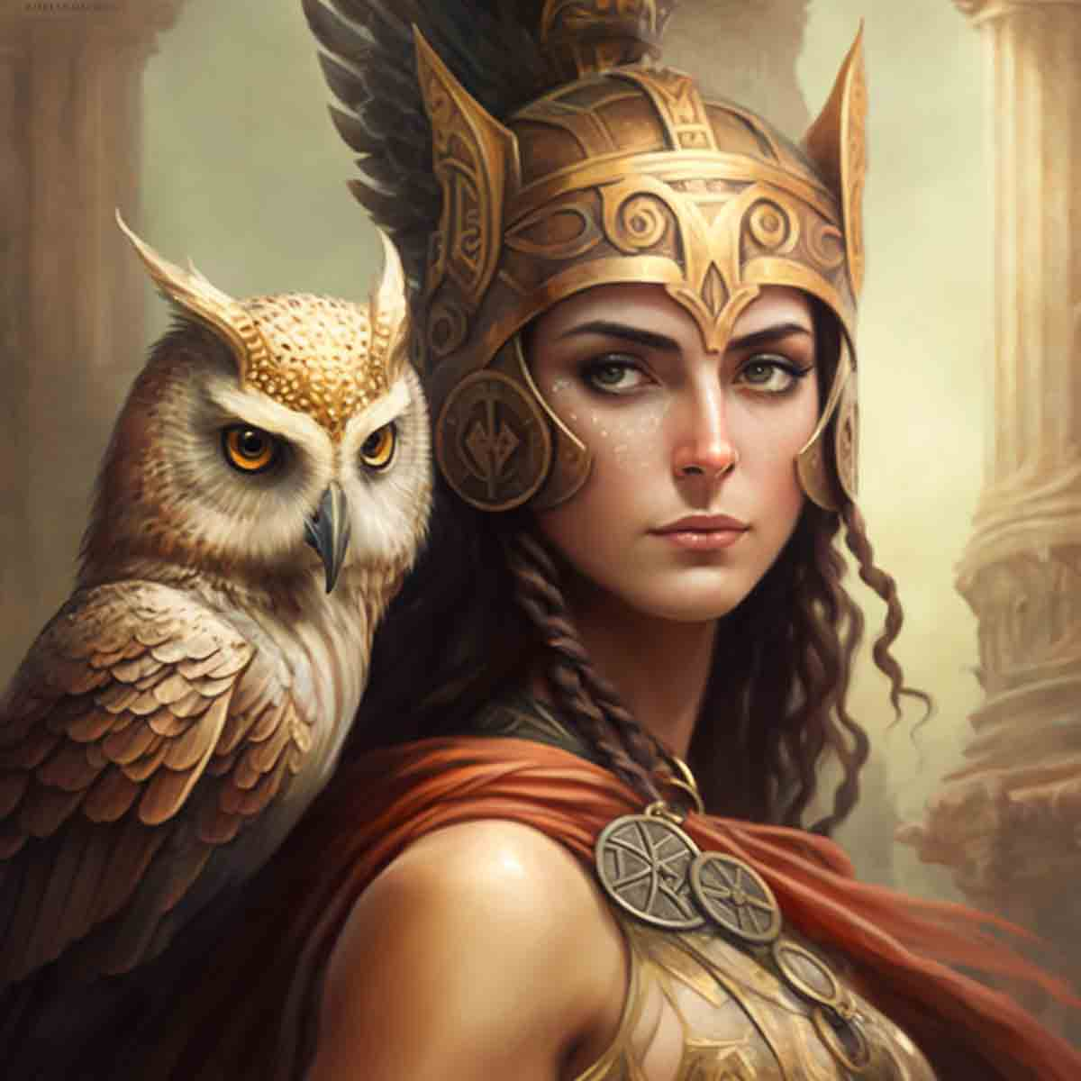
4. Problem: EVLİLİK (bölüm 7)
1.Soru: İmana geldikten sonra, normal cinsel ilişkiler devam etsin mi (1-7)
Çıkış 19:14-15
Sonra Musa dağdan halkın yanına inip onları arındırdı. Herkes giysilerini yıkadı. 15 Musa halka, "Üçüncü güne hazır olun" dedi, "Bu süre içinde cinsel ilişkide bulunmayın."
EA’da kutsal olaylarda cinsel ilişkiden uzak durmak
Vesta Bakireleri Artemis - Atina: bakirelik kutsal olmanın bir parçası

Slide 5
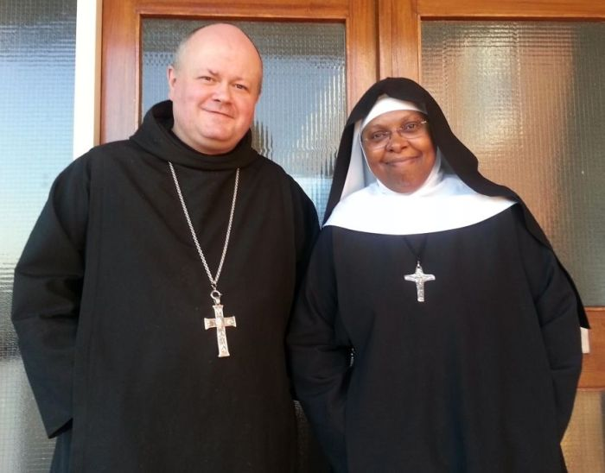
4. Problem: EVLİLİK (bölüm 7)
1.Soru: İmana geldikten sonra, normal cinsel ilişkiler devam etsin mi (1-7)
1.Kor 7:1
Şimdi de bana yazdığınız meselelere geçeyim. Erkek için iyi bir şeydir evlenmesin.
Eski toplumlarda evlenmek ve çocuk edinmek kişisel bir karar değildi, sosyal bir beklenti idi, bir çeşit vatan görevi.
Pavlus burada yepyeni bir anlayış getiriyor: “Evlenmemeye karar verebilirsin ve kimsenin seni bu konuda eleştirme hakkı yok.”
Manastırda yaşayanlar hayat boyunca evlenmemeye yemin ederler. Bu iyi bir uygulama mıdır?

Slide 6
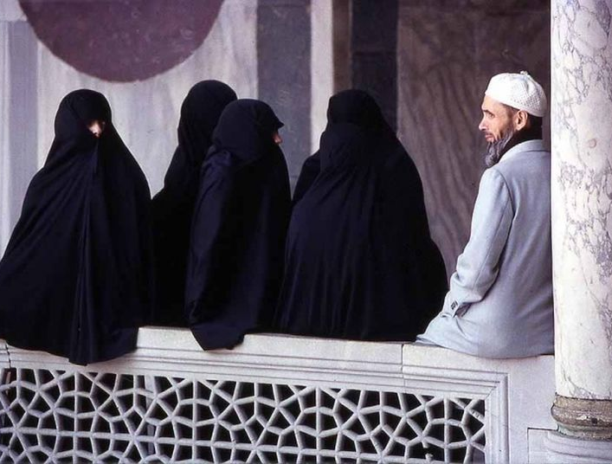
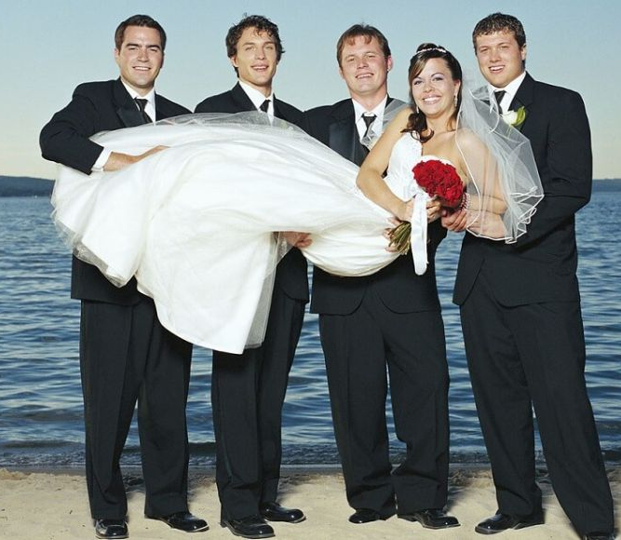
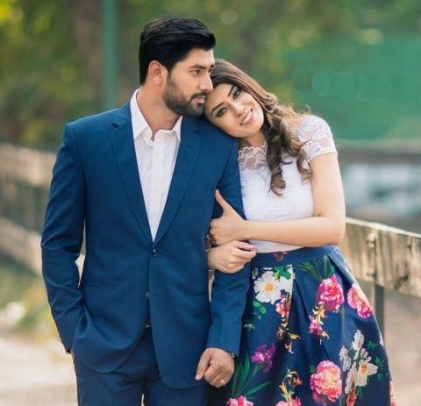
4. Problem: EVLİLİK (bölüm 7)
1.Soru: İmana geldikten sonra, normal cinsel ilişkiler devam etsin mi (1-7)
1.Kor 7:2
Gene de, zinaya engel olsun diye, her erkeğin bir karısı, ve her kadının bir kocası olsun.
Neden bize bir erkeğin 4 kadınla evlenmesi daha normal geliyor ...
… bir kadının 4 erkekle evlenmesinden?

Slide 7
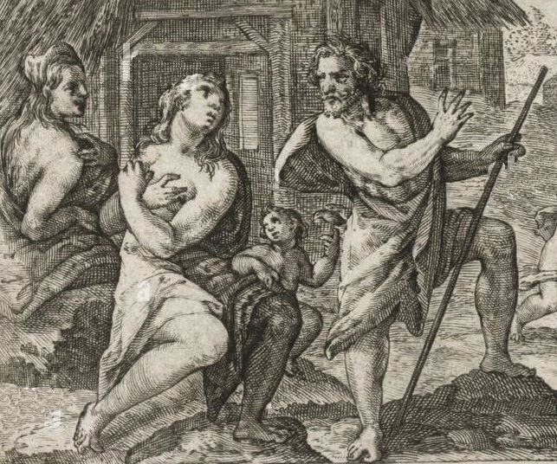
4. Problem: EVLİLİK (bölüm 7)
1.Soru: İmana geldikten sonra, normal cinsel ilişkiler devam etsin mi (1-7)
Yaratılış 4:19,23-24
19 Lemek iki kadınla evlendi.
Birinin adı Âda,
öbürünün ise Silla'ydı.
23 Lemek karılarına şöyle dedi:
"Ey Âda ve Silla, beni dinleyin,
Ey Lemek'in karıları,
sözlerime kulak verin.
Beni yaraladığı için
Bir adam öldürdüm,
Beni hırpaladığı için
Bir genci öldürdüm.
24 Kayin'in yedi kez
öcü alınacaksa,
Lemek'in yetmiş yedi kez
öcü alınmalı."
Çokkarılığın babası: Lemek – çok gururlu ve övüngen bir adamdı

Slide 8
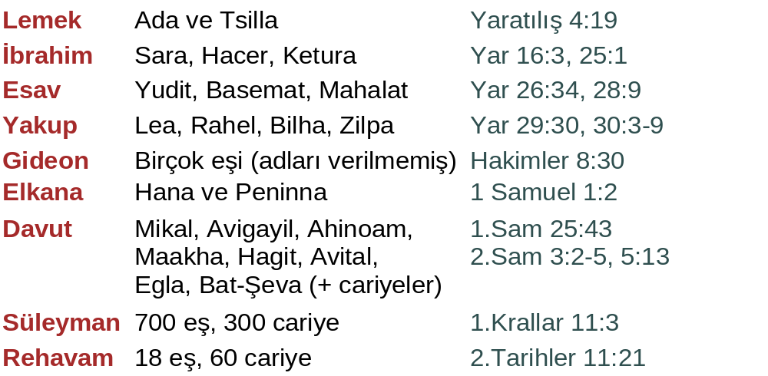
4. Problem: EVLİLİK (bölüm 7)
1.Soru: İmana geldikten sonra, normal cinsel ilişkiler devam etsin mi (1-7)
Neden EA’da çokkarı-lılığa izin verilirdi ?
Matta 19:8
İsa onlara dedi: "Musa size izin verdi karıları-nızdan ayrılasınız, çün-kü yürekleriniz serttir. Ama en başta bu böyle değildi.
Boşanma ile paralellik. Aslında Rab bu konuda sustu: ne yasakladı, ne de izin verdi.

Slide 9
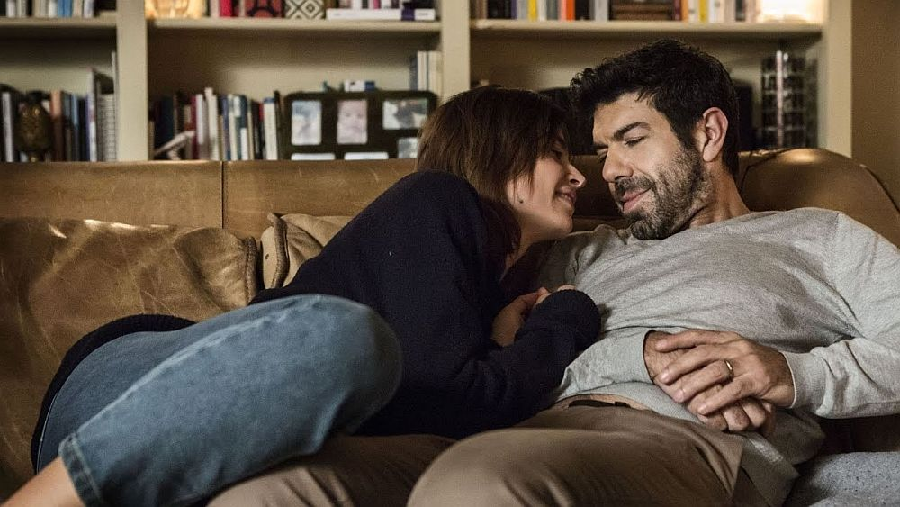
4. Problem: EVLİLİK (bölüm 7)
1.Soru: İmana geldikten sonra, normal cinsel ilişkiler devam etsin mi (1-7)
1.Kor 7:3-4 Erkek karısına hakkını versin. Aynı onun gibi, kadın da kocasına hakkını versin.
4 Kadının bedeni onun değildir, kocasınındır. Aynı onun gibi, erkeğin bedeni onun değildir, karısınındır.
KURAN: “Kadınlarınız sizin tarlanızdır, tarlanıza istediğiniz gibi gelin.” (Bakara 2:223)
HADİSLER: Resulullah dedi ki: "Erkek kendi ihtiyaçlarını karşılamak için karısını çağırdığı zaman, kadın ona gitsin, fırında çalışmakta ise bile" (Mişkat ül-Misabih, kitap 1, hadis 61)
Resulullah dedi ki: "Erkek karısını yatağı çağırırsa, o da ona razı gelmezse, ve erkek geceyi böylece kötü duygularla geçirirse, o vakit, melekler kadını sabah kalkana kadar lanet ediyorlar". (Buhari, cilt 7, hadis 121)
Cinsel eşitlik
Cinsel kölelik

Slide 10
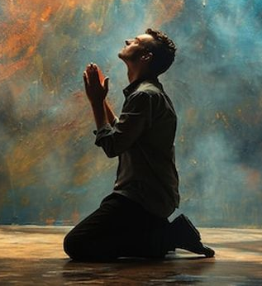
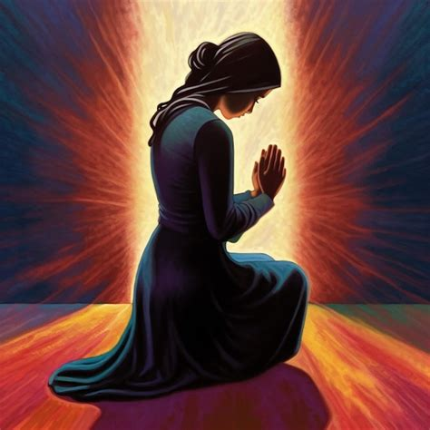
4. Problem: EVLİLİK (bölüm 7)
1.Soru: İmana geldikten sonra, normal cinsel ilişkiler devam etsin mi (1-7)
1.Kor 7:5-6
Bu meselede birbirinize haksızlık etmeyin: ancak ikinizin razılığıyla ve sadece bir vakıt için birbiriniz-den uzaklaşın. Maksat, dua için aylak kalasınız. Sonra gene bir araya gelin. Hani, dayanamadığı-nız için Şeytanın fırsatı olmasın, sizi denemeye.
6 Bunu bir buyruk gibi değil ama bir izin gibi söylüyorum.
a.6: Oruç gönüllü olduğu gibi, özel dua zamanları da gönüllüdür.
a.5 deneme: Eğer en sonunda günaha yenik düşürsen, senin ‘süper ruhsallığın’ ne fayda?

Slide 11
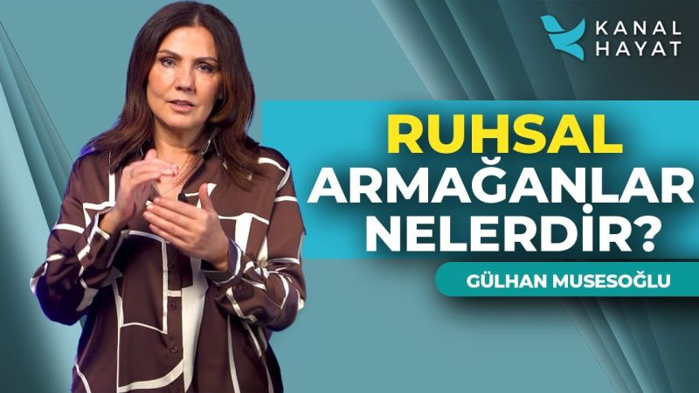
4. Problem: EVLİLİK (bölüm 7)
1.Soru: İmana geldikten sonra, normal cinsel ilişkiler devam etsin mi (1-7)
1.Kor 7:7
Keşke herkes benim gibi olsa! Ama birisi şöyle, birisi böyle, herkesin Allahtan kendi vergisi var.
peygamberlik mucizeler - diller ruhları ayırt etmek tapınma - müzik
Bekar kalmayı bir ruhsal armağanı sayıyor muyuz?
Onu arayanlar var mı aramızda?

Slide 12
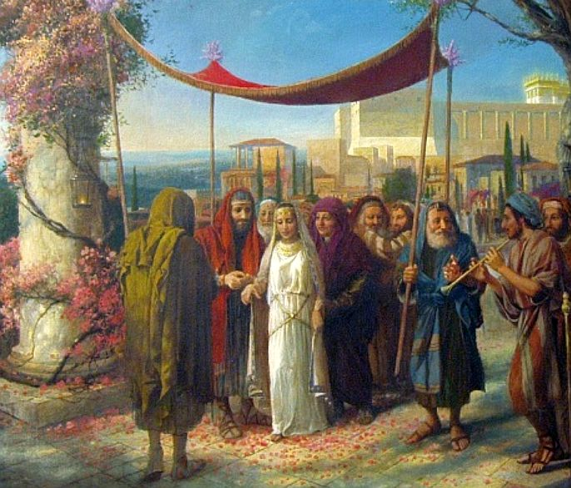
4. Problem: EVLİLİK (bölüm 7)
2.Soru: Evli olmayanlar evlensinler mi, evlenmesinler mi? (8-9)
1.Kor 7:8-9
8 Evli olmayanlara ve eşi ölmüş olan-lara şunu diyeyim: onlar benim gibi kalsalar, kendileri için iyi olacak.
9 Ama kendilerini zaptedemezlerse, evlensinler. Çünkü evlenmek yanmak-tan iyidir.
Pavlus mektuplarını yazarken evli değildi. Ama daha önce evli olup dul mu kaldı, yoksa hayat boyunca hiç evlenmemiş miydi tartışılabilir.
Yahudi erkek çocuklardan 16 ile 18 yaş arasında evlenmeleri beklenirdi. Pavlus gibi okuyanlar 20 yaşına kadar bekleyebilir-di. Ama daha geç yaşta evlenmek çok ayıp sayılırdı.

Slide 13
4. Problem: EVLİLİK (bölüm 7)
3.Soru: İmanlı karı koca nikahlarını bozabilirler mi? (10-11)
1.Kor 7:10-11 Ama evli olanlara şunu buyuruyorum (aslında ben değil, ama Rab bunu buyuruyor): kadın kocasından ayrılmasın.
11 (Gene de ayrılırsa, ya bir daha hiç evlenmesin, ya da kocası ile barışsın.) Erkek de karısından ayrılmasın.
Matta 19:5-6
‘Bu sebeble erkek anasını ve babasını brakacak, karısına bağlanacak ve ikisi bir beden olacaklar.' Madem öyle, onlar artık iki beden değil, tek bedendirler. O vakıt, Allahın birleştirdiğini insan ayırmasın."
Evlilik Rab tarafından kutsanmış bir birliktir (Yar 1:28 Onları kutsayarak, "Verimli olun, çoğalın" dedi).
Onun kutsallığı herhangi ‘ruhsal’ işten daha büyüktür. Evliliği bozup daha iyi dua etmek, daha iyi incili okuyabilmek saçmalıktır.
Soru: “Eşim ve ben ikimiz imanlıyız. Rabbe daha iyi hizmet emek için ayrılabilir miyiz?”

Slide 14
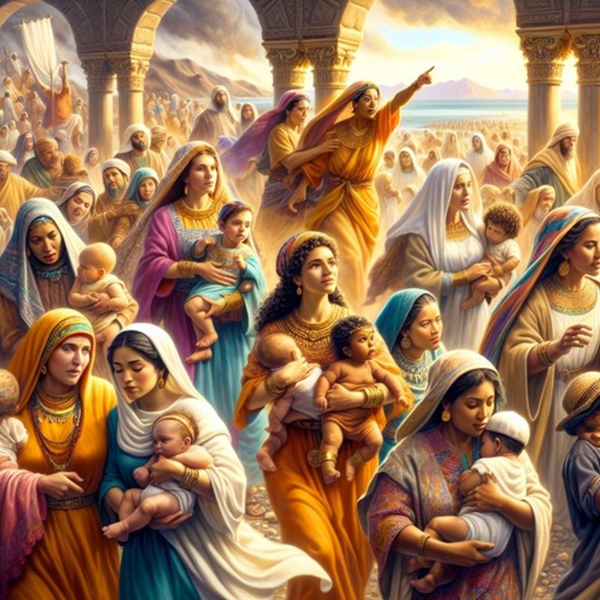
4. Problem: EVLİLİK (bölüm 7)
4.Soru: Sadece bir kişi imanlı ise, evlilik devam etsin mi? (12-16)
Soru: “Eşim imanlı değildir, ondan ayrılıp bir imanlıyla evlenebilir miyim?”
1.Kor 7:12-13
Öbür kişilere değil Rab, ama ben şunu söyleyeyim: diyelim bir kardeşin iman etmeyen bir karısı var, kadın da onunla yaşamaya razıdır, o vakıt kardeş karısından ayrılmasın.
13 Öbür türlü: bir kadının iman etmeyen kocası var, o da onunla yaşamaya razı geliyor, o vakıt kadın ondan ayrılmasın.
Ezra 10
10 Kâhin Ezra kalkıp, "Siz Tanrı'ya ihanet ettiniz" dedi, "Yabancı kadınlarla evlendi-niz. İsrail'in suçuna suç kattınız. ... 18 Kâhinlerin soyundan gelip yabancı kadınlarla evlenenler şunlardı: ... 19 Bunlar karılarını kovacaklarına söz verdiler. İşledikleri suç için suç sunusu olarak sürüden bir koç sundular.

Slide 15
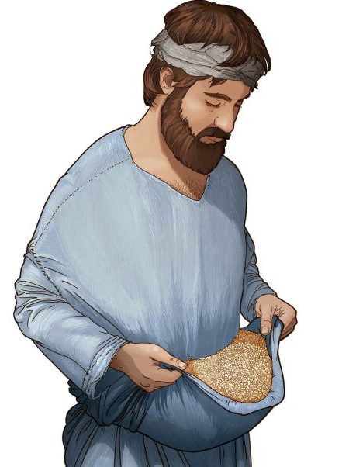
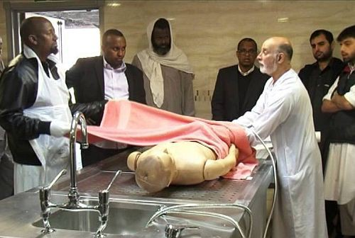
4. Problem: EVLİLİK (bölüm 7)
4.Soru: Sadece bir kişi imanlı ise, evlilik devam etsin mi? (12-16)
1.Kor 7:14
Çünkü iman etmeyen erkek karısının sayesinde temiz oluyor, iman etmeyen kadın da kocasının sayesinde temiz oluyor. Yoksa evlatlarınız mundar sayılacaydı; böyle gene temiz oluyorlar.
Hagay 2
12 Eğer biri giysisinin kıvrımları arasında kutsanmış et taşır ve o kıvrım ekmeğe, yemeğe, şaraba, zeytinyağına ya da başka bir yiyeceğe değerse, o yiyecek kutsal olur mu?'" Kâhinler, "Hayır" diye yanıtladılar.
13 Hagay konuşmasını şöyle sürdürdü: "Ölüye dokunduğu için kirli sayılan biri, bu yiyeceklerden birine dokunursa, o yiyecek kirlenmiş olur mu?" Kâhinler, "Evet, kirlenmiş olur" diye karşılık verdiler.
Burada Yeni Antlaşma’nın kutsallık anlayışını görüyoruz:
EA’da hep murdar şey temiz olanı murdar kılıyor

Slide 16


4. Problem: EVLİLİK (bölüm 7)
4.Soru: Sadece bir kişi imanlı ise, evlilik devam etsin mi? (12-16)
Hezekiel 47:1-13
6 Bana, "İnsanoğlu, bunu gördün mü?" diye sordu. Daha sonra beni ırmağın kıyısına geri getirdi. 7 Oraya varınca, ırmağın her iki kıyısında birçok ağaç gördüm. 8 Bana şöyle dedi: "Bu sular doğu bölgesine doğru akıyor, oradan Arava Vadisi'ne, sonra Lut Gölü'ne dökülüyor. Göle dökülünce oradaki sular tatlı suya dönüşecek.
Hezekiel’in yapınağı nerede gerçekleşti?
(1) İsa’da - Murdar kişiler, murdarlığı İsa’ya transfer etmediler, ama İsa’nın kutsallığı onlara geçip şifa getirdi.
(2) İmanlıda - Yuhanna 4:14
Ama kim benim vereceğim sudan içerse, o kesinlikle bir daha susamayacak. Hayır, ona vereceğim su, o kişinin içinde bir su pınarı olacak ve sonsuz yaşama kadar akacak.

Slide 17
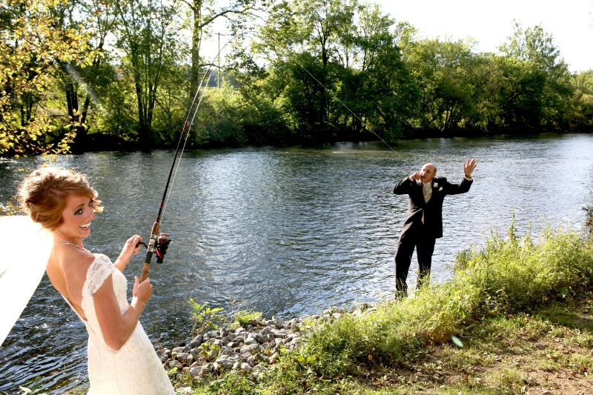
4. Problem: EVLİLİK (bölüm 7)
“Belki onu kurtaracan”
Çok büyük bir tuzak: Bu ayet evli olanlar için konuşuyor - bile bile imansızlarla evlenmek isteyenler için değil !!
1.Kor 7:15-16 - Ama iman etmeyen taraf ayrılırsa, ayrılsın. Böyle durumlarda kardeş ya da kızkardeş mecbur değildir. Allah bizi barışa çağırdı. 16 Çünkü sen, ey kadın, ne bilirsin, belki de kocanı kurtaracan. Ya da sen, ey erkek, belki de karını kurtaracan.

Slide 18
4. Problem: EVLİLİK (bölüm 7)
Genel prensip: İnsan ilişkilerinde acele bir değişiklik aramayalım (17-24)
1.Kor 7:17-18
Herkes öyle bir yaşam sürsün, nasıl Allah ona verdiyse, nasıl Allah onu çağırdıysa. İşte, ben bunu bütün topluluklarda buyuruyorum.
18 Bir kişi sünnetli iken mi çağrıldı? O vakıt sünnetsiz gibi olmasın. Bir kişi sünnetsiz iken mi çağrıldı? O vakıt sünnet olmasın.
a.18 – Yahudilikten gelen imanlılar Musa’nın kanununu tutmaya devam ederdiler.
Pavlus’un kendisi de öyle yaptı: Kenhere’de traş olmakla Naziri yemininin sonunu kutladı (Sayım 6)
Yeruşalim’de başkalarının kurban masraflarını ödedi (Apo 21:20-25)
Pavlus Timoteyus’u sünnet ettirdi (Apo 16:1,3) – babası Grek, annesi Yahudi idi. Ve Yahudilik anne tarafından sayılırdı.
Ama Titus’u sünnet etmedi (Gal 2:1,3) – onun hem annesi, hem babası Grek idi

Slide 19
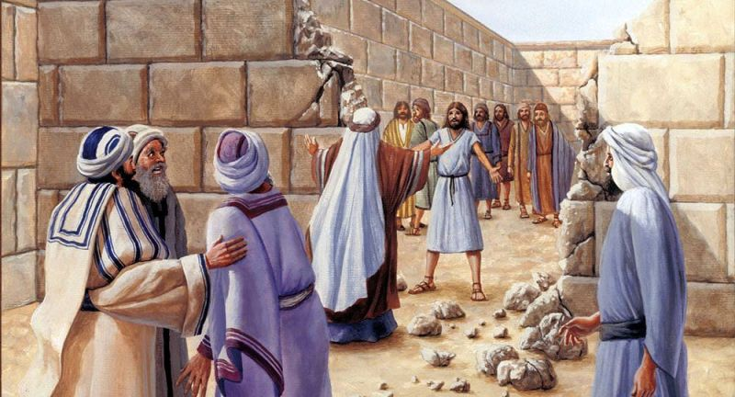
4. Problem: EVLİLİK (bölüm 7)
Genel prensip: İnsan ilişkilerinde acele bir değişiklik aramayalım (17-24)
1.Kor 7:19 Sünnetli olmak bir şey değildir, sünnetsiz olmak da bir şey değildir. Ama Allahın buyruklarını tutmak bir şeydir.
Rom 3:30
Madem Allah birdir, O sünnetlileri imandan suçsuz sayacak, sünnetsizleri de imanla suçsuz sayacak.
Gal 5:6
Çünkü Mesih İsa'da ne sünnetli olmak, ne de sünnetsiz olmak bir fayda getir-mez. Önemli olan imandır, hani sevgi işlerinde kendini gösteren bir iman.
Gal 6:15
Çünkü ne sünnetli olmak bir şeydir, ne de sünnetli olmamak. Tek önemli şey: yeniden doğmak.

Slide 20
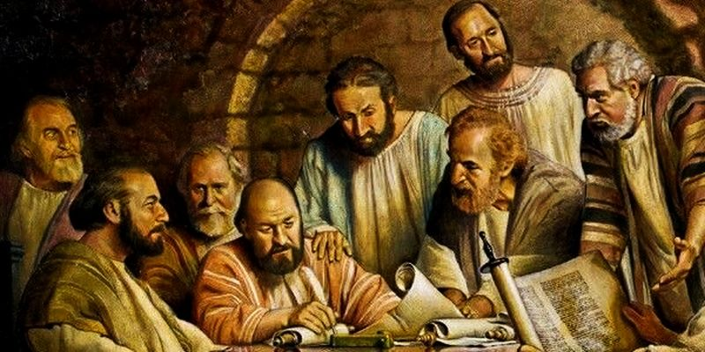
4. Problem: EVLİLİK (bölüm 7)
Genel prensip: İnsan ilişkilerinde acele bir değişiklik aramayalım (17-24)
Apo 21
20 "Kardeş, görüyorsun, Yahudilerin arasında binlerce imana gelmiş kişiler var. Ve hepsi Musa'nın kanunu için kıskançlıkları var. 21 Senden için işittiler, ki Allahsız milletlerin arasında oturan bütün Yahudilere öğretirirmişin, Musa'nın öğretişini braksınlar. Hani onlara dermişin, çocuklarını sünnet etmesinler, ne de adetlerini tutsunlar...
25 Ama milletlerden gelen imanlılardan için zaten yaz-mıştık. Karar verdiydik, putlara kurban edilen etlerden uzak dursunlar, kandan, boğulup ölen hayvanların etinden ve de zinadan uzak dursunlar." (Apo 15:20-30)

Slide 21
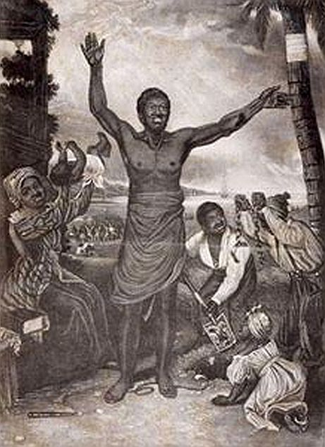
4. Problem: EVLİLİK (bölüm 7)
Genel prensip: İnsan ilişkilerinde acele bir değişiklik aramayalım (17-24)
1.Kor 7:20-21
Herkes hangi vaziyette çağrılmışsa, onda devam etsin.
21 Köle iken mi çağrıldın? Sen buna sıkılma!
Gene de, serbest olmaya fırsatın varsa, onu kullan.
Mesihçiler köleler problemini devletin gücüyle değil, ama müjdenin gücüyle çözmeye çalıştılar.
Bütün Filimun mektubunun amacı budur: “O artık senin kölen değil, bir köleden daha üstündür, sevgili bir kardeştir.” (Fim 1:6)
Hizmetçi olarak bondruk altında olanlar, kendi efendilerini bütün saygıya layık görsünler. Öyle ki, Allahın adına ve öğretişimize karşı konuşulmasın.(1.Tim 6:1)

Slide 22
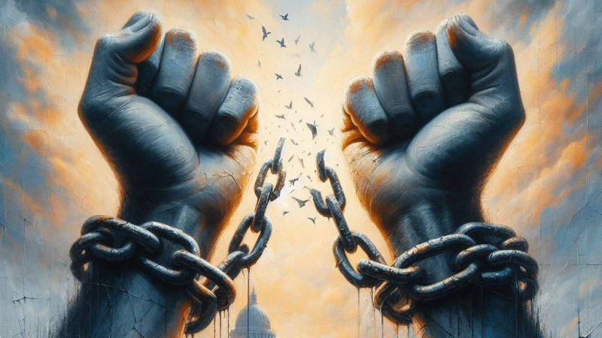
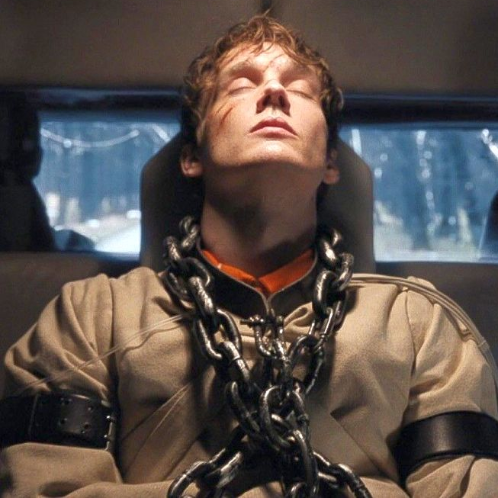
4. Problem: EVLİLİK (bölüm 7)
Genel prensip: İnsan ilişkilerinde acele bir değişiklik aramayalım (17-24)
1.Kor 7:22
Çünkü kim köle iken Rab'de çağrıl-mışsa, Rab'de serbest bir kişidir.
Aynı onun gibi, kim serbest bir kişi iken çağrılmışsa, Rabbin kölesidir.
23 Bir fiyatla satın alındınız. İnsanlara köle olmayın.
Gal 5:1
Mesih bizi serbest etti, ser-bestlik olsun diye. Onun için sağlam durun ve bir daha kölelik bondruğuna girmeyin.
Rom 6:18
Ve günahtan serbest kılındıktan sonra doğruluğun köleleri oldunuz.
Mesih rollerimizi değiştiriyor.
Yak 1:9-10 Düşkün kardeş yük- seldi diye övünsün. 10 Zengin olan gene, alçaldı diye övünsün.

Slide 23
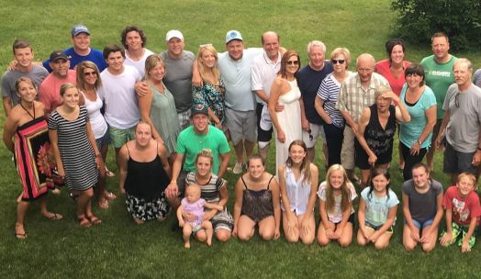
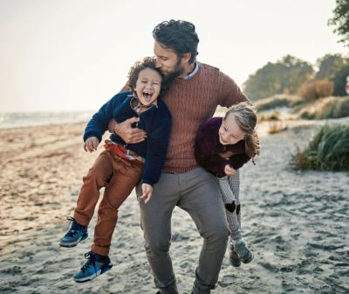



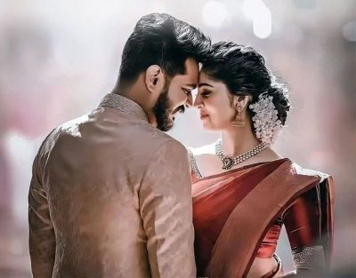

4. Problem: EVLİLİK (bölüm 7)
1.Kor 7:24 Kardeşler, herkes hangi vaziyette çağrılmışsa, Allahın önünde onda devam etsin.
cinsim
çocuklarım
vatanım
Artık direkt ilişkiler yok - Mesih herşeyin aracısıdır, bir filter gibi her ilişkinin arasına giriyor
Ama bu ilişkileri koparmıyoruz: gene evliyiz, Yahudiyiz, köleyiz v.s.
evliliğim
iş hayatım

Slide 24
4. Problem: EVLİLİK (bölüm 7)
5.Soru: İmanlı ana babalar, evlatlarını evlendirsinler mi? (25-38)
1.Kor 7:25-27
Delikanlı kızlar için Rabden herhangi buyruk almadım. Ama madem Rab bana sadikan kalmak için merhamet gösterdi, gene de fikrimi söyleyeyim:
26 Dakkada sıkıntı var. Ve o sebepten iyi olacak, kişi olduğu gibi kalsın.
27 Evli misin? O vakıt ayrılmağa bakma.
Evli değil misin? O vakıt evlenmeğe bakma.
28 Gene de evlenirsen, günah işlemiş olmuyorsun. Ve delikanlı bir kız evlenirse de günah işlemez. Ama öylelerin bu hayatta dertleri olacak. Ben de sizi dertten korumak istiyorum.
SLOGANIMIZ:
Rabbe
maksimum
HİZMET

Slide 25
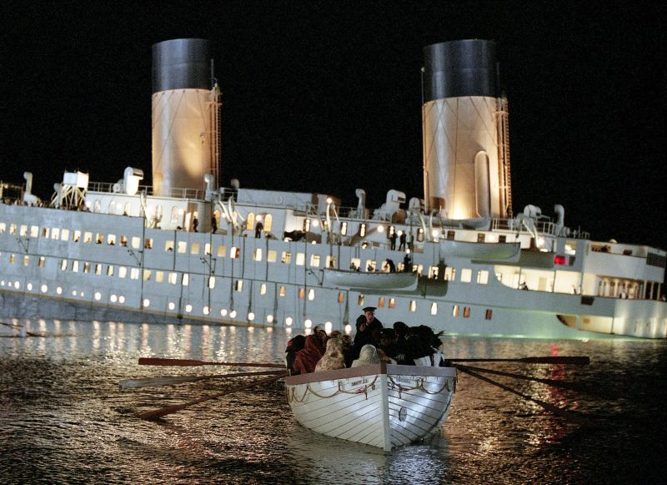
4. Problem: EVLİLİK (bölüm 7)
5.Soru: İmanlı ana babalar, evlatlarını evlendirsinler mi? (25-38)
1.Kor 7:29
Kardeşler, bunu söylüyorum, çünkü zamanlar artık fena oldu (zaman azaldı).
Dünyanın sonu düşüncesi herşeyi değiştiriyor !!
Titanik’in batması 2 saat 40 dakka sürdü.
Acaba yolcuların fikirleri bu zaman içinde nasıl değişti?

Slide 26
4. Problem: EVLİLİK (bölüm 7)
5.Soru: İmanlı ana babalar, evlatlarını evlendirsinler mi? (25-38)
1.Kor 7:30-31
Bundan sonra ...
evli olanlar, sanki evli değilmişler gibi olsunlar.
ağlayanlar, ağlamamış gibi olsunlar.
sevinenler, sevinmemiş gibi olsunlar.
satın alanlar, o şeye sahip değilmiş gibi olsunlar.
ve bu dünyanın mallarını kullananlar, kendi malları değilmiş gibi kullansınlar.
Çünkü bu dünyanın hali uçup gidiyor.
Evlilik geçicidir, Mesihle yaşam sonsuzdur. Geçici bir huzur için kompromis yapmayalım
Dert, sıkıntı yüzünden ağlarsan, bil ki, Mesihin yanında dertlerin tez bitecek.
İbr 11:25 - Onun yerine seçti, Allahın halkıyla birlikte çeki çeksin, ne kadar kısa bir vakıt için günahın dadını çıkarsın.
Mallar: “Ben sahibi değilim, bu mallar bana emanet edildi.”

Slide 27
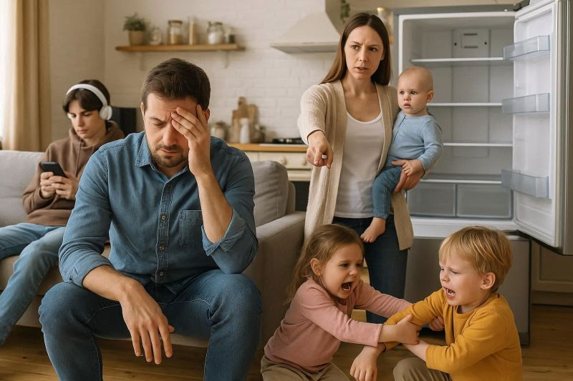
4. Problem: EVLİLİK (bölüm 7)
5.Soru: İmanlı ana babalar, evlatlarını evlendirsinler mi? (25-38)
1.Kor 7:32-34
32 Ama ben istiyorum, kahırsız yaşayasınız. Evli olmayan kişi Rab için kahırlanıyor, hani Onu nasıl memnun etsin diye. 33 Ama evli olan kişi bu dünyanın şeyleri için kahırlanıyor, hani karısını nasıl memnun etsin diye.
34 Ve böylelikle kendini iki parça yapıyor.
Bahsedilen davalar suç davaları değil, sulh (sivil) davalardır.
Mesela: tarla, ev ve başka mallarla ilgilidir.

Slide 28
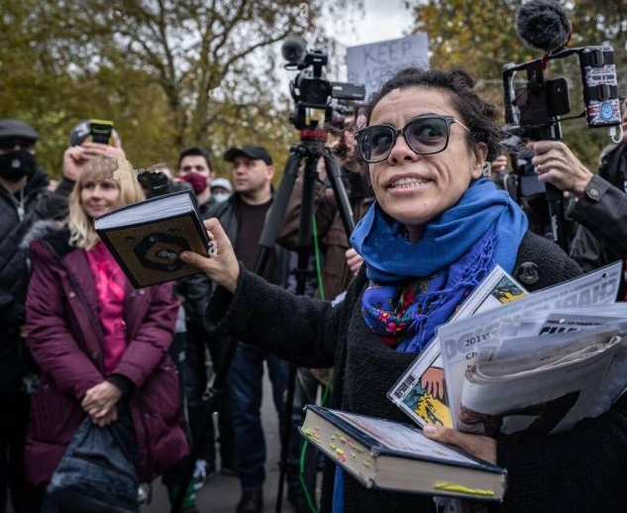
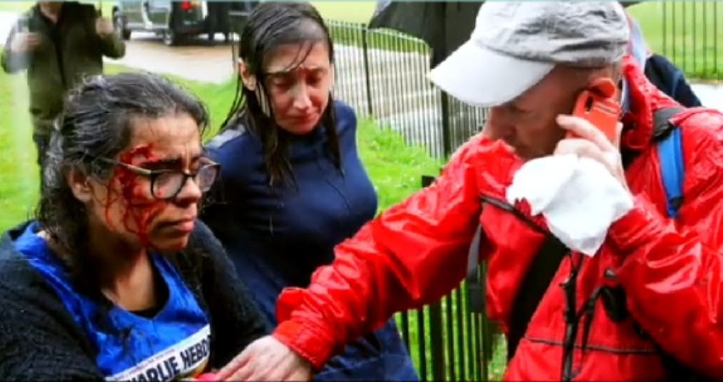
4. Problem: EVLİLİK (bölüm 7)
5.Soru: İmanlı ana babalar, evlatlarını evlendirsinler mi? (25-38)
1.Kor 7:34 - Ama evli olmayan kadın ya da delikanlı bir kız Rabbin şeyleri için kahırlanıyor. Öyle ki, hem bedence hem ruhça kutsal olsun.
Evli olan kadın gene, bu dünyanın şeyleri için kahırlanıyor, hani kocasını nasıl memnun etsin diye.
Hatun Taş - Londra’da müslümanlarla tartışıp müjedeyi paylaşıyor
Bedence kutsal - ruhça kutsal: Kutsal = burada: “adanmış”
Açık 14:3-4 Onlar kral iskemlesinin önünde … o yüz kırk dört bin kişi: onlar kendilerini kadınlarla lekelen-memiş kişilerdir, çünkü delikanlı-dırlar (= puta tapmamış) .

Slide 29
4. Problem: EVLİLİK (bölüm 7)
5.Soru: İmanlı ana babalar, evlatlarını evlendirsinler mi? (25-38)
1.Kor 7:35-38
35 Ama bunu sizin iyiliğiniz için söylüyorum. Değil size kelepçe takayım, ama her iş tertiple yapılsın diye. Siz de dikkatinizi dağıtmadan Rabbe hizmet edesiniz.
36 Birisi 'Ben delikanlı kızıma haksızlık ediyorum.' diye düşünürse, ve onun yaşı ilerlerse, ve evlenmesi lazımsa, istediğini yapsın. O zaman günah işlemiş olmuyor.
37 Ama diyelim bir kişi yüreğinde kararlıdır, zorunluk altında değildir, ama kendi fikrinin sahibidir. O vakıt yüreğinde o delikanlı kızını evlendirmemeye karar verirse, iyi yapar.
38 Demek, evlendiren iyi yapar, ama evlendirmeyen daha da iyi yapar.
SLOGANIMIZ:
Rabbe
maksimum
HİZMET

Slide 30
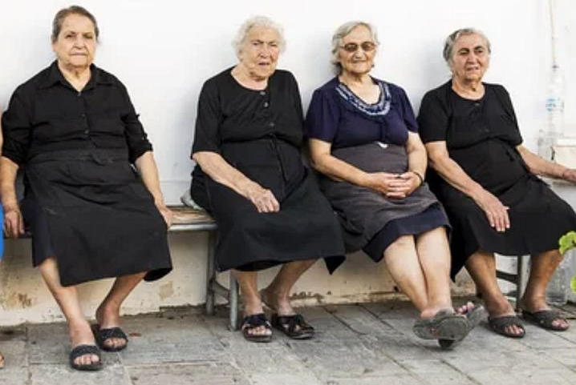
4. Problem: EVLİLİK (bölüm 7)
6.Soru: İmanlı bir dul kadın tekrar evlenebilir mi? (39-40)
1.Kor 7:39-40
39 Bir kadın, kocası yaşadıkça, kanuna göre ona bağlıdır. Ama kocası ölünce tekrar evlenmeye serbesttir. Ama mutlaka Rab'de evlensin.
40 Gene de, olduğu gibi kalırsa, bence daha mutlu olacak. Ve sanıyorum bende de Allahın Ruhu var.
1.Tim 5:14 - Onun için istiyorum, daha genç dul kadınlar evlensinler, kızan doğursunlar, evlerine baksınlar ve hiç bir meselede düşmana fırsat vermesinler, bizi kötülesin.
1.Tim 5:5 - Öbür türlü, sahiden kimsesiz kalmış bir dul kadın umudunu Allaha bağlıyor ve gece gündüz dua ve yalvarışta devam ediyor. 6 Ama kadın kendini zevk için yaşamaya braktı mı, o zaman yaşarken bile ölüdür.

Slide 31
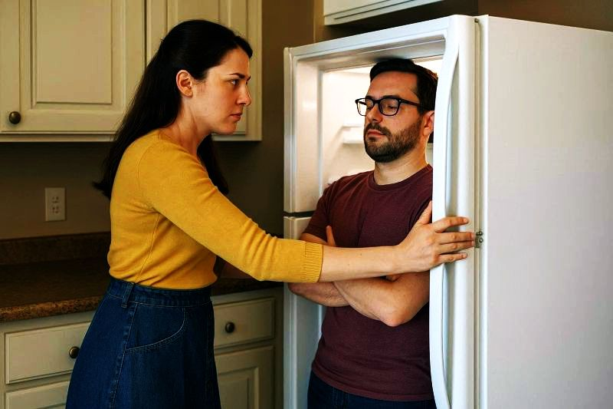
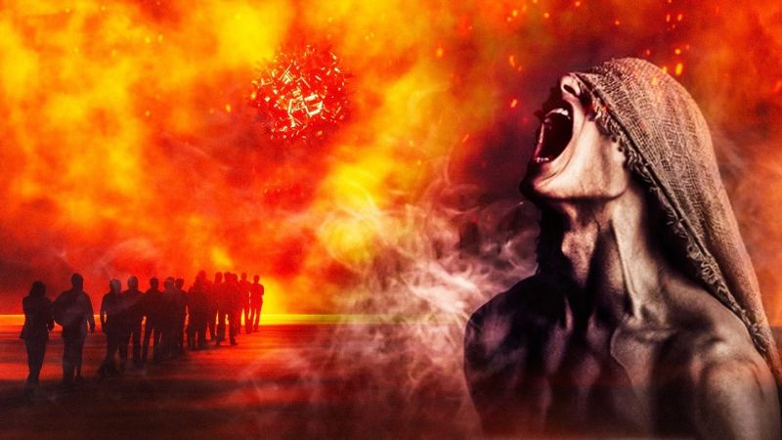
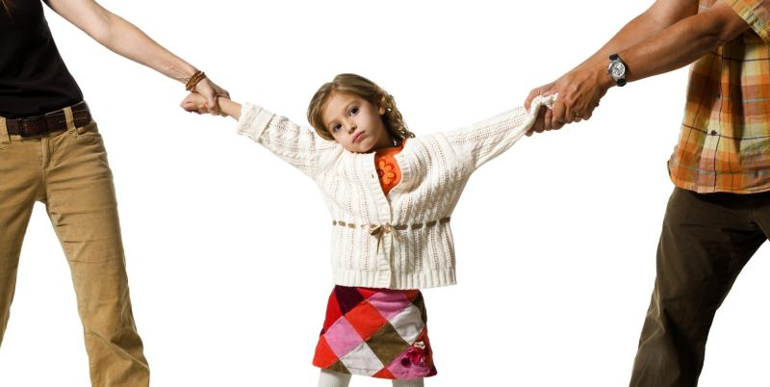
4. Problem: EVLİLİK (bölüm 7)
1.Kor 7:40
Ama mutlaka Rab'de evlensin.
Neden imanlı sadece imanlıyla evlensin:
eşin senin ruhsal hayatını yavaş yavaş soğutacak.
kızanlara ne olacak?
iman etmezse eşin sonsuzca alevler içinde acı çekecek. O fikre nasıl dayanıyorsun?

